Slide 1
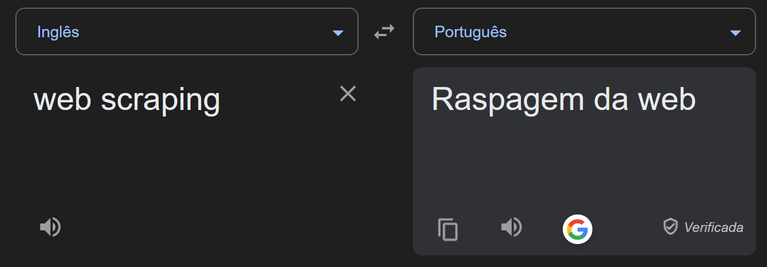

Slide 2
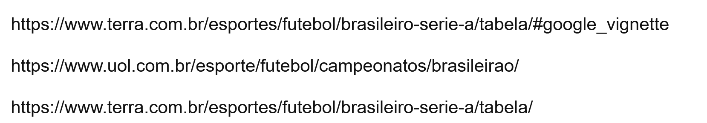

Slide 3
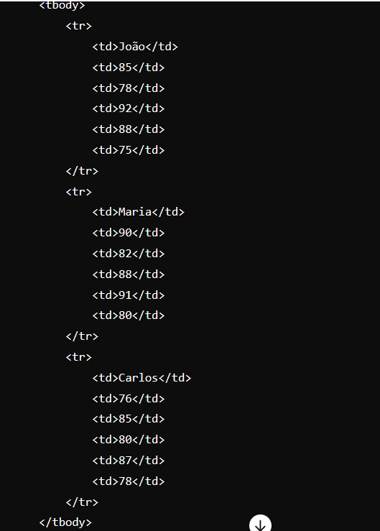

Slide 4

A técnica de web scraping
Utilização de funções básicas do pandas
Manipulação de Strings
Pesquisas usando Pandas
Criação e Transformação de DataFrames
Revisão das Funções
Utilização de Função dentro do Notebook
Renomear colunas
Atualizar DataFrames (original)
Dicas para estudar e trabalhar com expressões regulares
Pacotes para Web
Conceitos de RPA e Seleniun (overview)

Slide 5
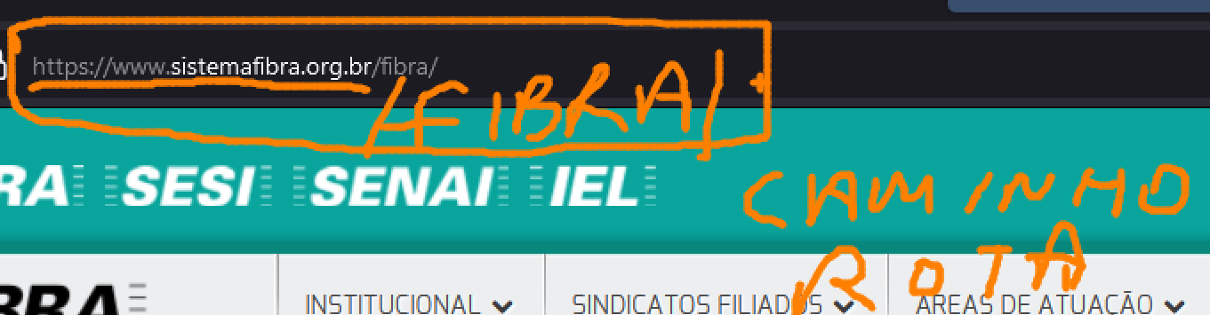

Slide 6
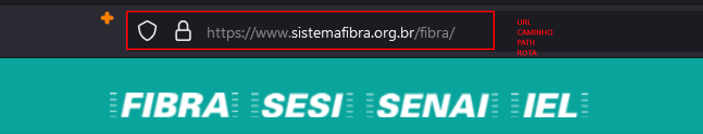

Slide 7
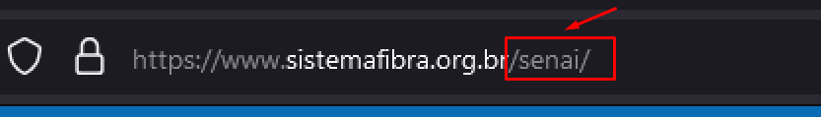

Slide 8
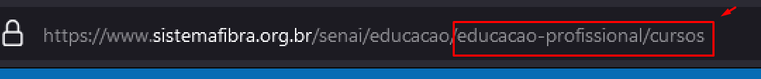

Slide 9
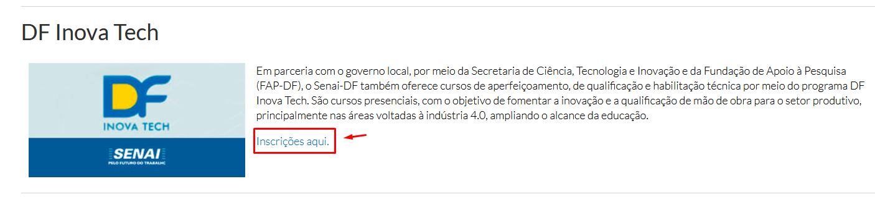

Slide 10
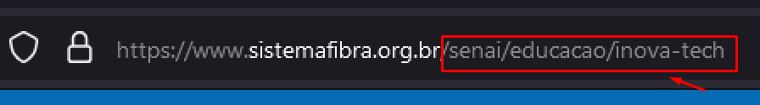

Slide 11
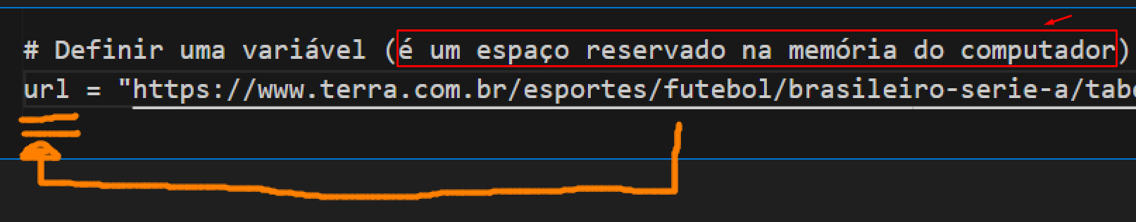
Criar o notebook

Slide 12
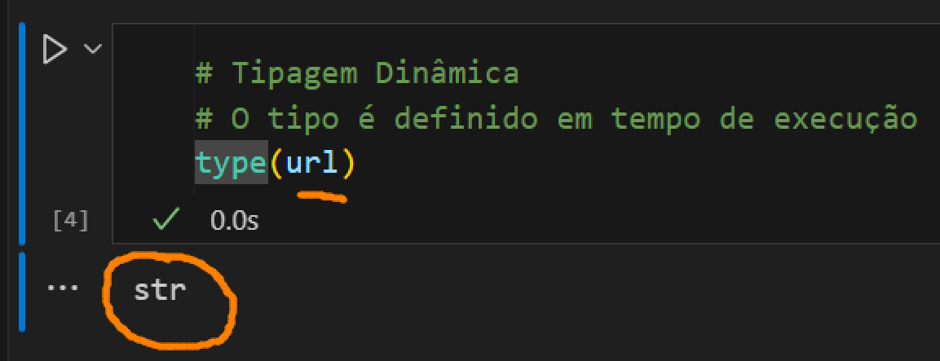
~~~~~~~~~~~~~~~~~~
~~~~~~~~~~~~~~~~~~
~~~~~~~~~~~~~~~~~~
~~~~~~~~~~~~~~~~~~
~~~~~~~~~~~~~~~~~~
~~~~~~~~~~~~~~~~~~
Código-Fonte
compilador
0101010101010101010
1010101010101010101
1010101010101010101
1101010101010101010

Slide 13
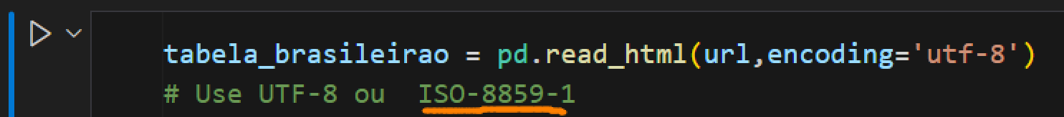

Slide 14
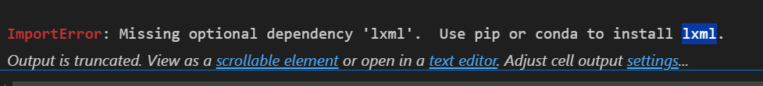
Você esta lendo os erros, lê até o final?

Slide 15
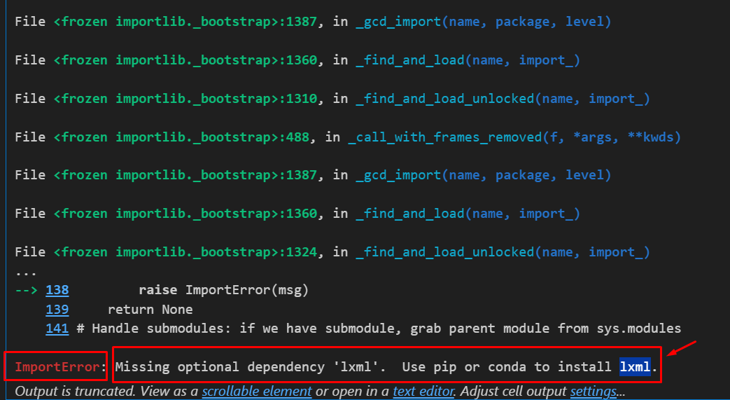

Slide 16
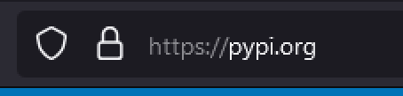

Slide 17
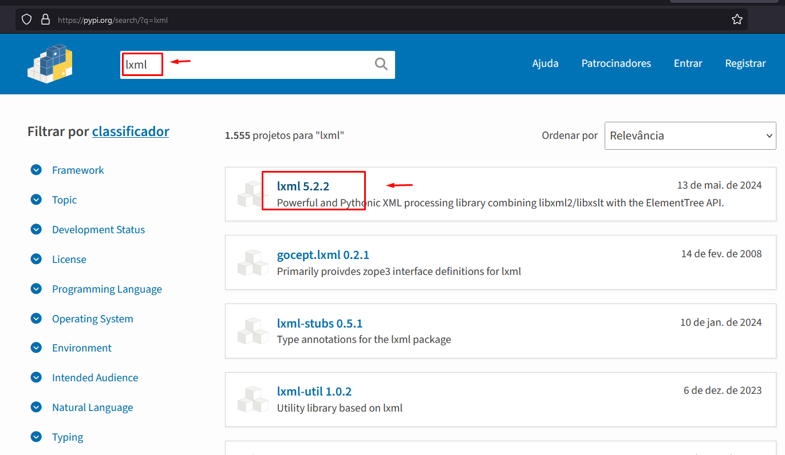

Slide 18
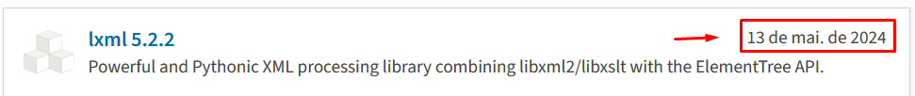
lxml 5.2.2

Slide 19
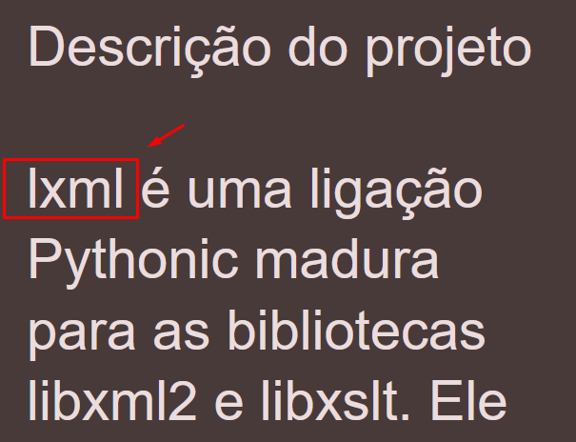
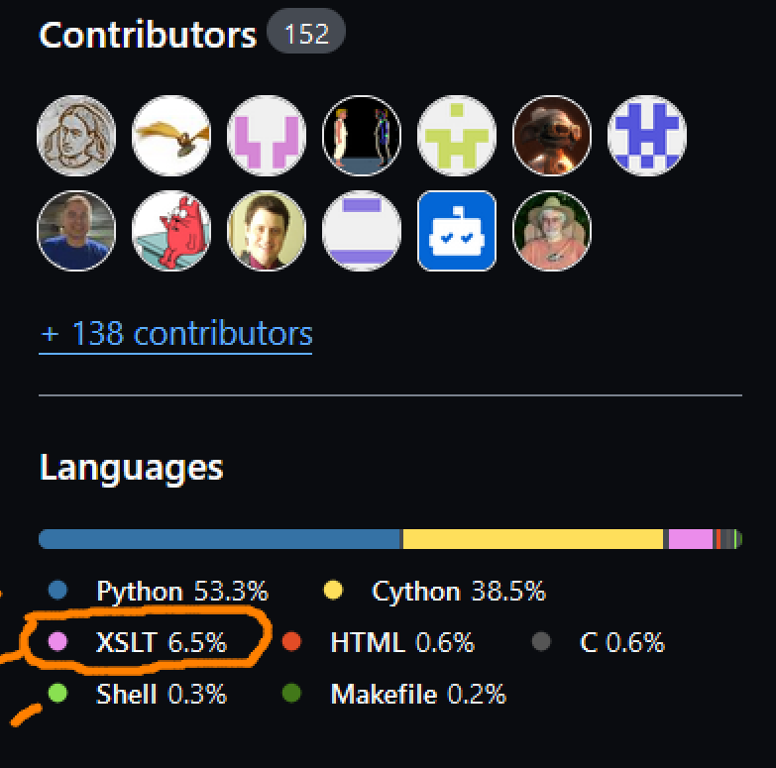
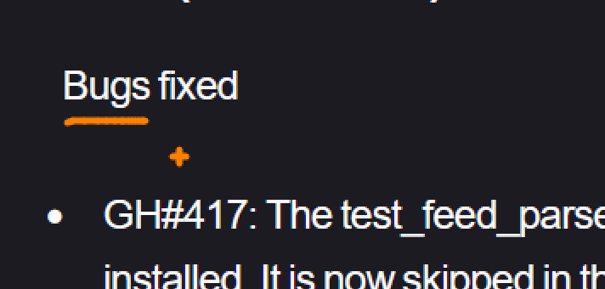
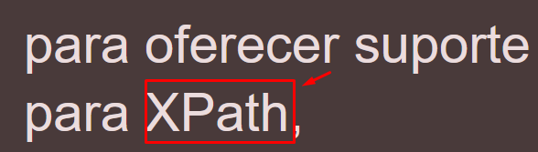

Slide 20
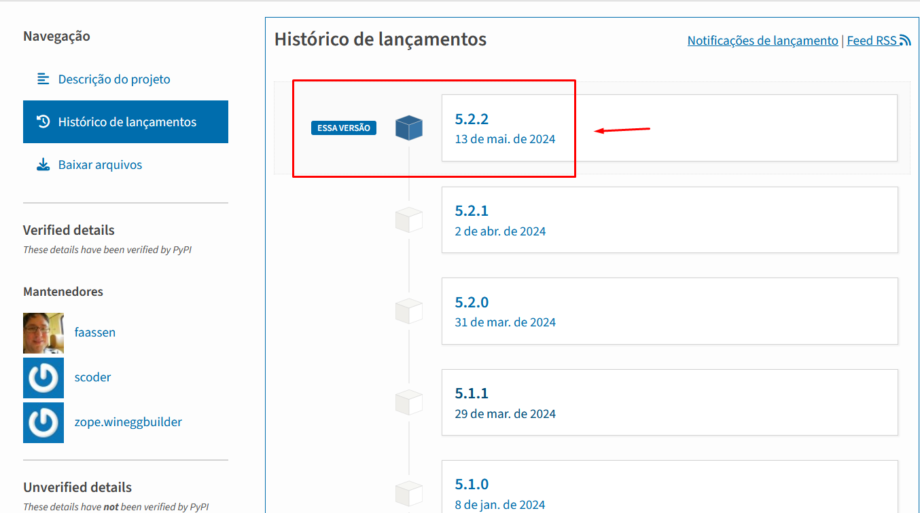

Slide 21
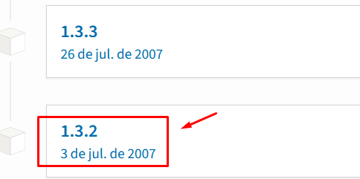

Slide 22
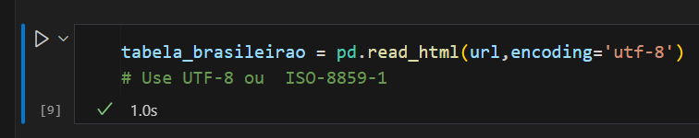

Slide 23
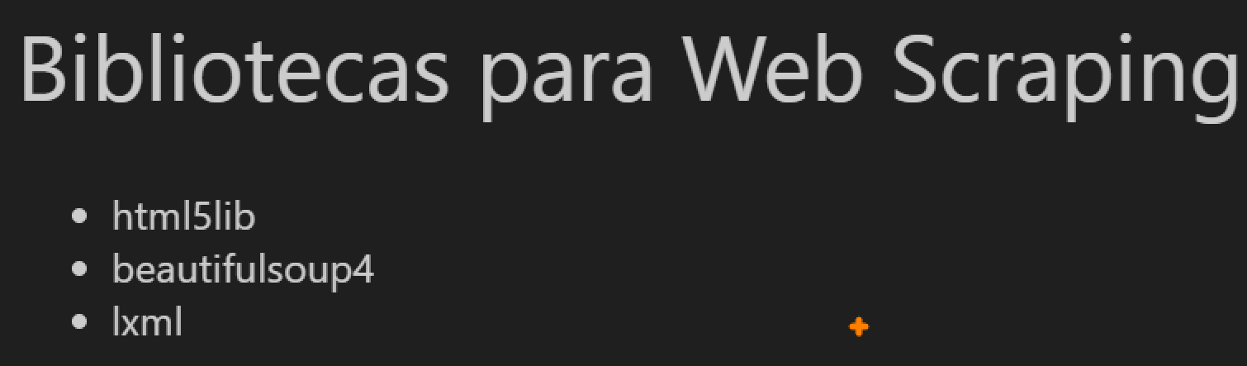

Slide 24
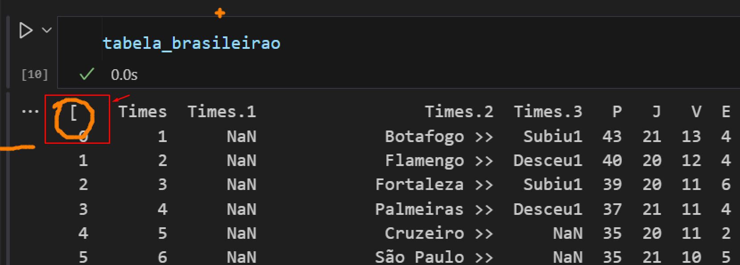

Slide 25
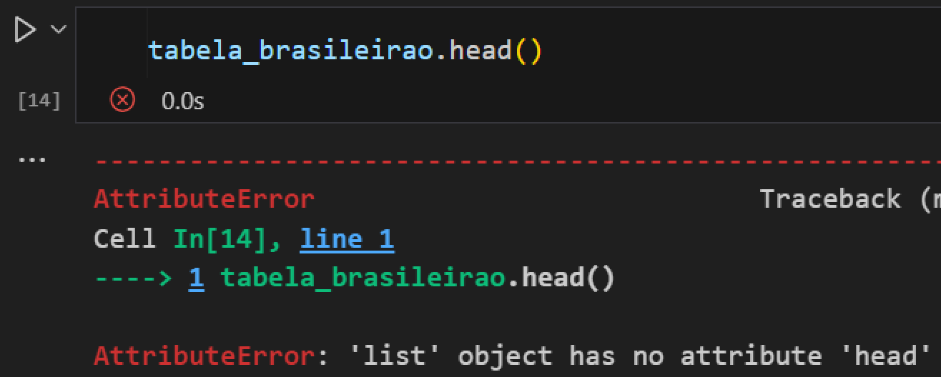

Slide 26
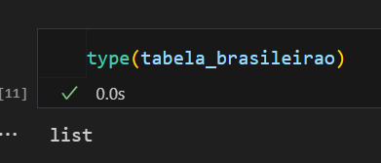

Slide 27
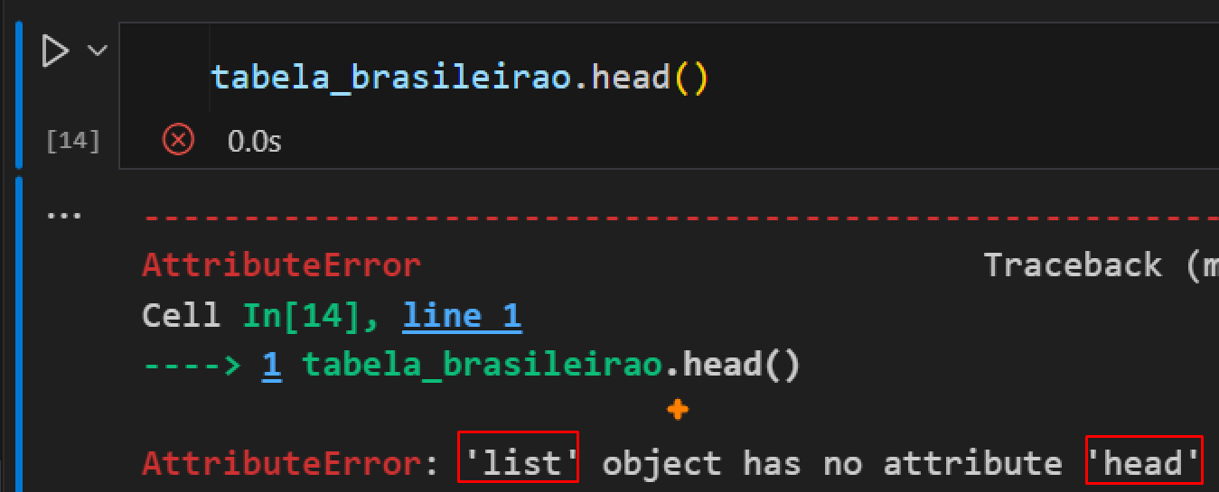

Slide 28
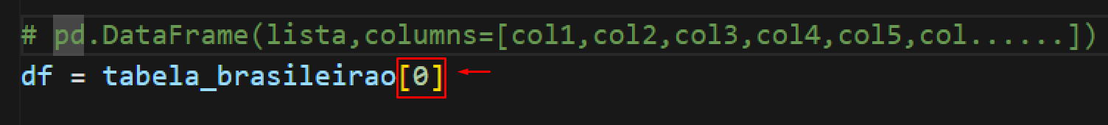

Slide 29
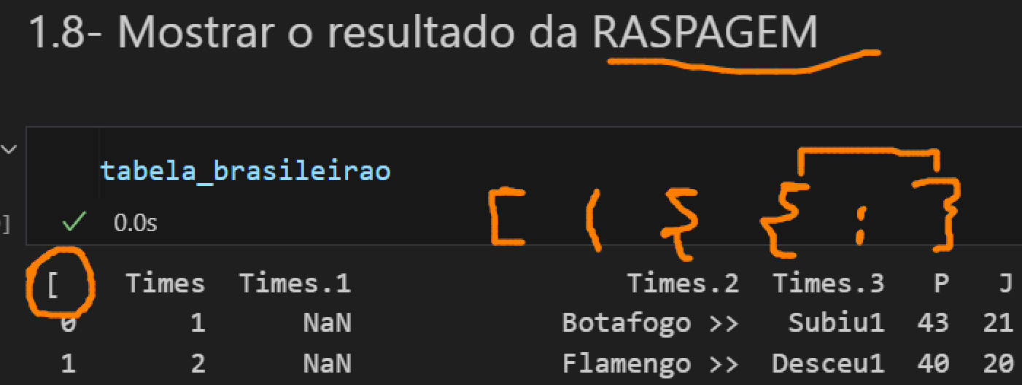
[] – lista
() – Tupla
{ } – Conjunto
{ chave:valor } - dicionário

Slide 30
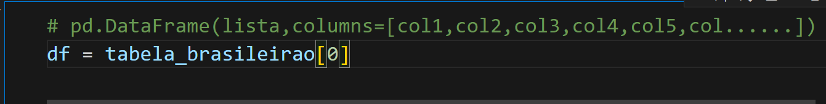

Slide 31
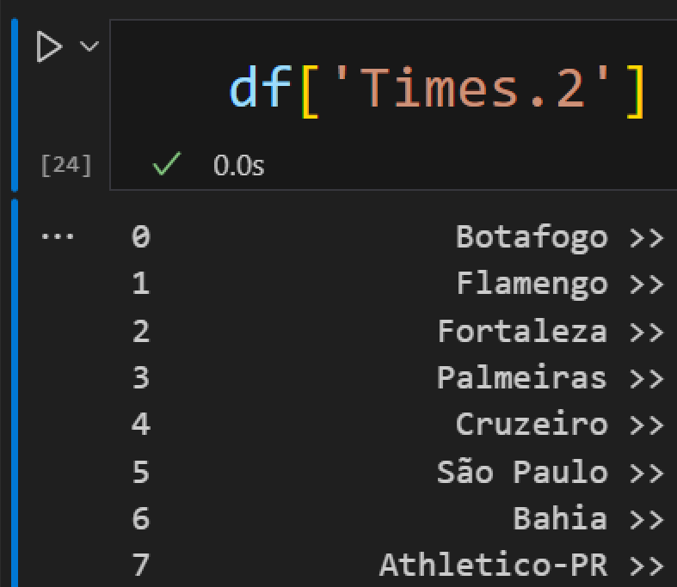

Slide 32
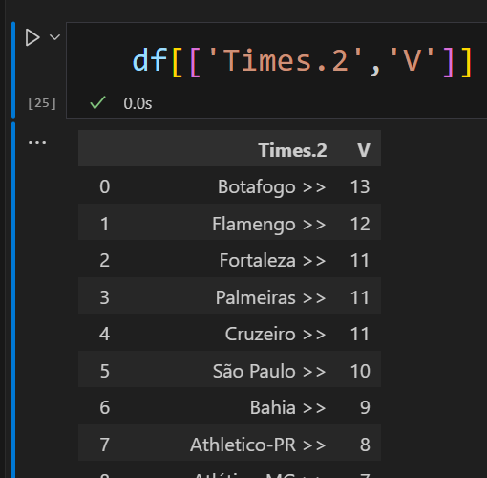

Slide 33
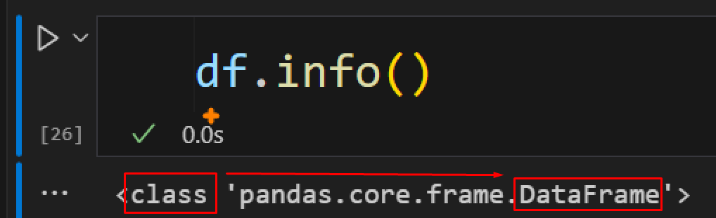
Classe : conjunto de objetos
DataFrame é uma classe
df é um objeto (é a instância da classe DataFrame)

Slide 34
